Slide 1

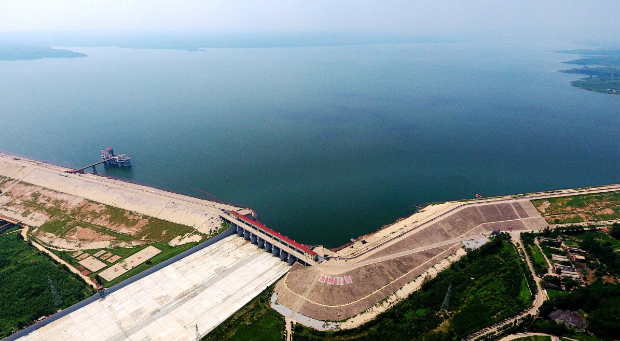
漳卫南局“道德讲堂”
节水护水 你我同行
——携手创建节水机关
水资源管理与保护处
2020年7月2日

Slide 2
01 / 节水的重要意义
02 / 开展节水机关建设工作背景及要求
03 / 漳卫南局机关节水机关建设工作开展情况
04/ 存在的问题和困难

Slide 3
第一部分
节水的重要意义

Slide 4
节水的重要意义
（一）节水是保障我国水安全的必然选择
1. 我国水资源的特点
（1）总量丰富但人均占有量少
我国多年平均淡水资源总量约为28000亿立方米，占全球水资源的6%，但是我国的人均水资源量只有2100立方米，仅为世界平均水平的1/4，是全球人均水资源最贫乏的国家之一。
（2）水资源时空分布不均
6-9月汛期降水占全年的60-80%，年际变化大，经常出现连丰连枯情况。
（3）水资源与人口、土地、经济布局不匹配
北方地区人口占47%、国土面积占64%、耕地占65%、GDP占45%，但水资源量仅占19%。南方地区则以53%的人口、36%的国土面积、35%的耕地、55%的GDP，拥有81%的水资源。南方地区人均水资源量是北方地区的3倍多。

Slide 5
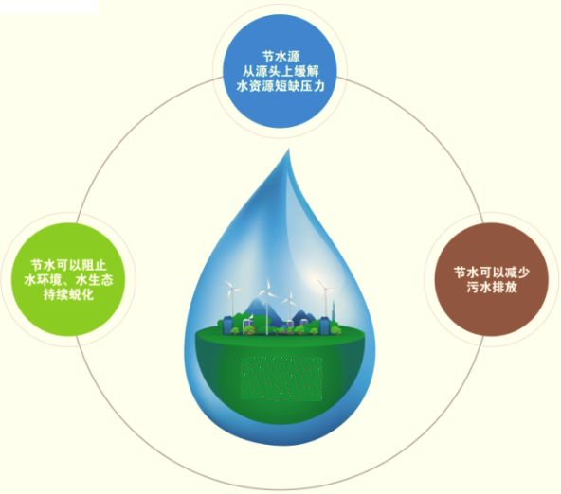
节水的重要意义
（一）节水是保障我国水安全的必然选择
2. 新三大水问题
水资源短缺
水生态损害
水环境污染
节水从源头
减轻水资源短缺压力
新三大
水问题
节水可以阻止水生态水环境持续恶化
节水可以减少污水排放
节水

Slide 6
节水的重要意义
（一）节水是保障我国水安全的必然选择
习近平总书记深刻指出，应对水危机、保障水安全，必须坚持“节水优先、空间均衡、系统治理、两手发力”的思路。当前的关键环节是节水，从观念、意识、措施等各方面都要把节水放在优先位置。要转变治水思路，不能一说加强水利建设就是扩大投资、建坝修库，要从增加供给转向需求管理，从开发建设工程、拓展供水渠道转向侧重于提高用水效率、抑制不合理需求，通过节水加快推进用水方式由粗放向节约集约转变，以水资源可持续利用促进经济社会可持续发展。

Slide 7


节水的重要意义
（二）节水是我国建设生态文明、实现绿色发展的内在要求
1. 节水是水污染防治计划的重要举措
——控制用水总量。到2020年，全国用水总量控制在6700亿立方米以内。
——提高用水效率。到2020年，全国万元国内生产总值用水量、万元工业增加值用水量比2013年分别下降35%、30%以上。
——科学保护水资源。完善水资源保护考核评价体系，从严核定水域纳污能力，加强江河湖库水量调度管理，科学确定生态流量。

Slide 8

节水的重要意义
（二）节水是我国建设生态文明、实现绿色发展的内在要求
2. 节水是全面节约资源的重要内容
——健全用水总量控制制度
——加快制定主要江河流域水量分配方案
——建立健全节约集约用水机制
——完善规划和建设项目水资源论证制度
——逐步建立计划用水和定额管理制度
——控制水产养殖
——促进非常规水源利用

Slide 9
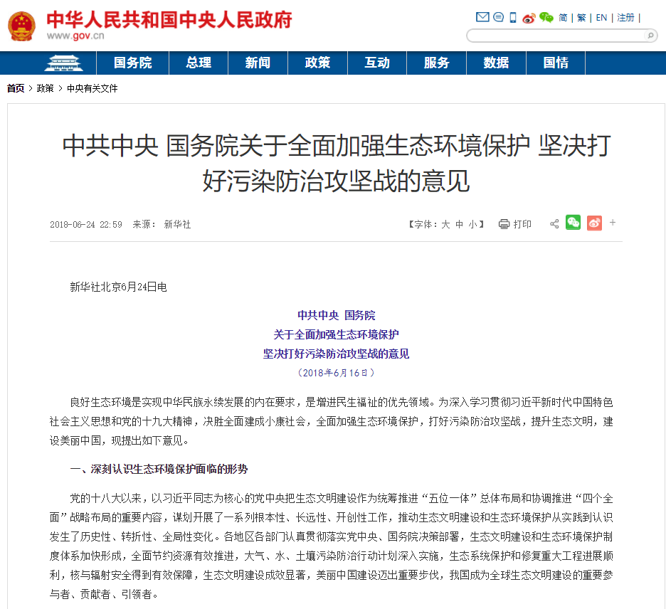
节水的重要意义
（二）节水是我国建设生态文明、实现绿色发展的内在要求
3. 节水是绿色发展方式和生活方式的重要内容
——促进经济绿色低碳循环发展
——推进能源资源全面节约
——引导公众绿色生活

Slide 10
节水的重要意义
（三）节水是我国水利事业持续健康发展的现实需要
我国治水的主要矛盾已经发生深刻变化，从人民群众对除水害兴水利的需求与水利工程能力不足的矛盾，转变为人民群众对水资源水生态水环境的需求与水利行业监管能力不足的矛盾。
习近平总书记提出了“节水优先、空间均衡、系统治理、两手发力”的治水思路，抓节水就是在践行“四个意识”、“两个维护”。党的十九大报告在第九部分明确提出要“加快生态文明体制改革，建设美丽中国”，明确要求要推进资源全面节约和循环利用。实施国家节水行动是党的十九大报告做出的一项重大决策部署，标志着节水已经上升为国家意志和全民行动。

Slide 11
节水的重要意义
（三）节水是我国水利事业持续健康发展的现实需要
鄂竟平部长指出，推进新时代水利改革发展，必须加快转变治水思路，把握住一个前提，处理好三个关系，将工作重心转移到水利工程补短板、水利行业强监管上来。把握住“一个前提”，就是把节约用水作为水资源开发、利用、保护、配置、调度的前提。处理好“三个关系”，就是处理好水与经济社会发展的关系，真正落实以水定需要求；处理好水与生态系统中其他要素的关系，统筹考虑治水和治山治林治田治湖治草；处理好在解决水问题上政府和市场的关系，政府要牢牢掌控水资源，既不能缺位，更不能手软，同时要通过价格杠杆等经济手段充分发挥市场作用。

Slide 12
第二部分
开展节水机关建设工作背景及要求

Slide 13
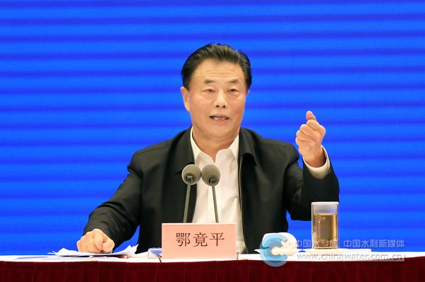
工作背景
2019年1月 《全国水利工作会议》
认真践行习近平总书记“节水优先、空间均衡、系统治理、两手发力”十六字治水方针，按照水利工程补短板、水利行业强监管的总基调，集中力量开展攻坚，打好节约用水攻坚战；
重点抓好四个“一”，其中一个“一”是树立一个标杆，开展水利行业节水机关建设。

Slide 14
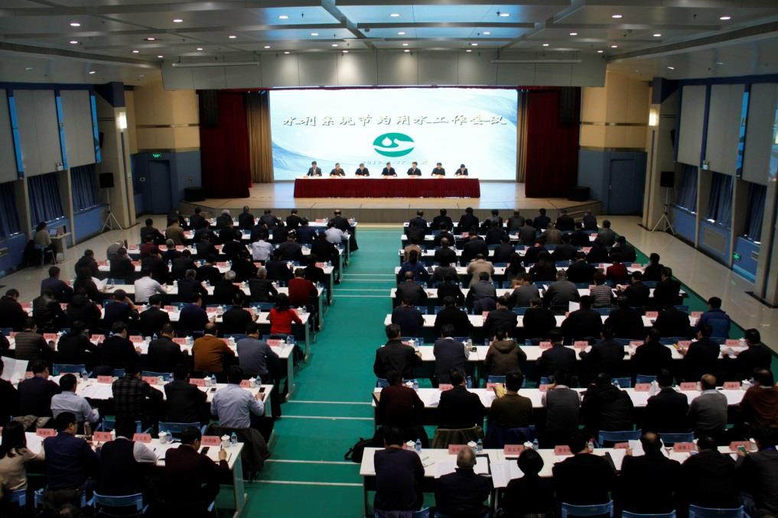
工作背景
2019年2月 《全国节约用水工作会议》
要把新时期中央治水方针具体化，以踏石留印、抓铁有痕的精神，全力做好新时期节约用水工作，坚决打好“节约用水攻坚战”；
水利行业各级机关既是节约用水工作的监督管理部门，也是厉行节约用水的责任单位。要发扬“刀刃向内、自我革新”的精神，从自身做起，率先垂范，树立标杆，带动全社会节约用水。

Slide 15
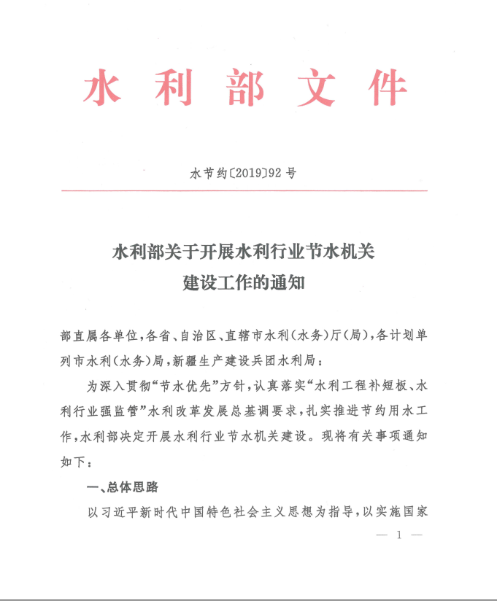
工作背景
2019年3月 《关于开展水利行业节水机关建设工作的通知》（水节约〔2019〕92号）
要求将水利行业机关建成“节水意识强、节水制度完备、节水器具普及、节水标准先进、监控管理严格”的标杆单位，探索可向社会复制推广的节水机关建设模式。
2019年底前，水利部机关，部直属单位机关，各省（区、市）水利（水务）厅（局）机关建成节水机关。2020年底前，各省地（市）、县级水利（水务）局机关建成节水机关。

Slide 16
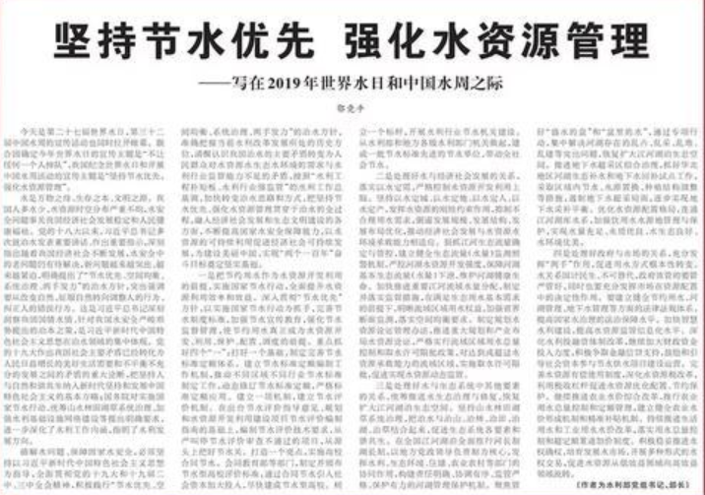
工作背景
2019年3月 鄂竟平部长署名文章
水利部部长鄂竟平以“坚持节水优先 强化水资源管理”为题在《人民日报》发表署名文章；
再次强调“开展节水机关建设”，要求从水利部和地方各级水利部门机关做起，建成一批节水标准先进的节水单位，带动全社会节水。

Slide 17
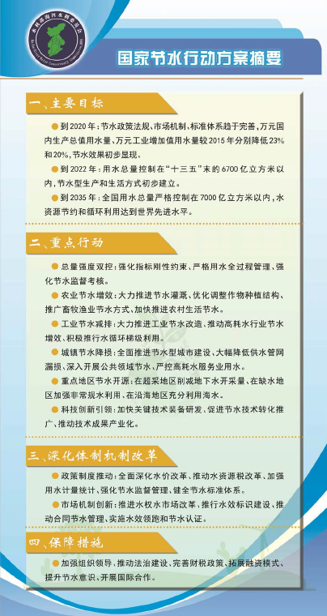
工作背景
2019年4月 《国家节水行动方案》正式印发
为贯彻落实党的十九大精神，推动全社会节水，全面提升水资源利用效率，国家发改委和水利部联合印发《国家节水行动方案》。《方案》将节水工作的重要性提升到了实现中华民族永续发展和加快生态文明建设的战略高度。

Slide 18
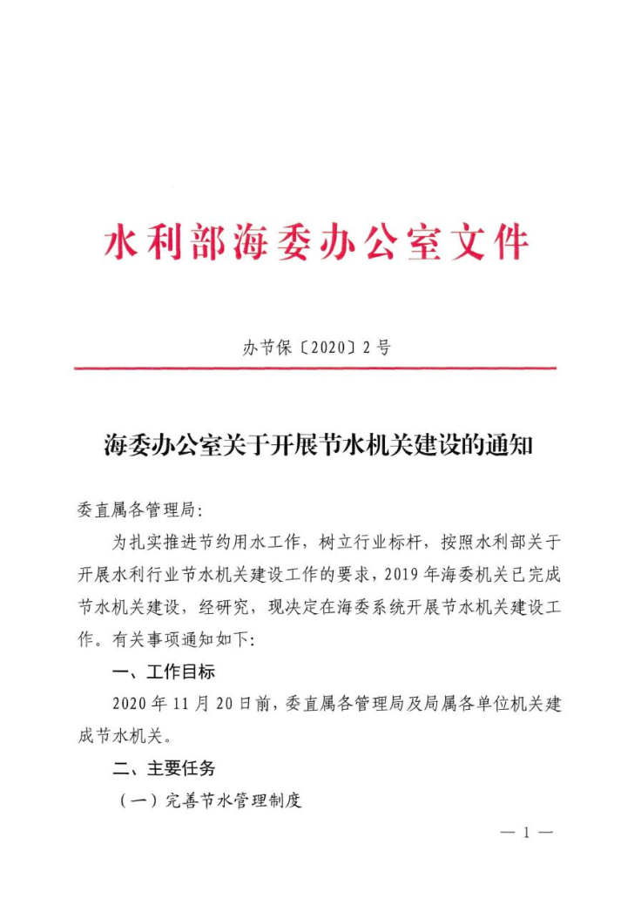

目标任务
（一）海委直属单位节水机关建设要求
2020年3月海委办公室印发《海委办公室关于开展节水机关建设的通知》（办节保〔2020〕2号），明确委直属管理局及局属各单位节水机关建设工作，要求各单位于11月20日前保质高效完成全部建设任务。

Slide 19

目标任务
局机关1家
二级管理单位
11家
三级管理单位35家
2020年
节水机关
创建目标
47家 全部建成节水机关

Slide 20
目标任务
（一）海委直属单位节水机关建设要求
1.严格要求，真抓节水
要向节水机关建设标准看齐，严格按照有关部署要求，紧扣节水管理制度建设、精细化管理、设施建设、非常规水利用、宣传教育、经验总结推广等六方面重点任务展开工作，多措并举强化监督管理，明确考核目标，保障建设见效。

Slide 21
目标任务
（一）海委直属单位节水机关建设要求
2.结合实际，制定标准
局机关要在完成海委系统节水机关建设目标任务的基础上，结合单位自身条件与地方特色，积极进行节水创新，统筹做好局属各单位节水机关建设标准制定和验收组织等各项工作。

Slide 22
目标任务
（一）海委直属单位节水机关建设要求
3.突出重点，强化宣传
要高度重视干部职工节水意识调查与宣传教育引导工作，积极营造浓厚节水氛围，让节水意识根植于心，化为干部职工的日常行为。

Slide 23
目标任务
（二）重要时间节点
4月底前
9月底前
10月
11月20日前
局机关制定节水机关建设实施方案；完成局属各单位节水机关建设实施方案的批复
局机关完成节水机关建设，向海委提出验收申请；局直属各单位向漳卫南局提出验收申请
漳卫南局组织对局直属各单位进行检查验收
完成全部验收任务，向海委报送节水机关建设情况总结

Slide 24
建设标准
海委系统节水机关建设标准
按照《海委办公室关于开展节水机关建设的通知》 要求，委直属管理局要对照《海委系统节水机关建设标准》开展节水机关建设，并参照《标准》，结合单位实际，制定局属单位节水机关建设标准。
完成节水机关建设后，要对照《标准》开展自评，自评分达到90分以上的于2020年9月底前，编制验收总结报告，向海委提出验收申请。

Slide 25
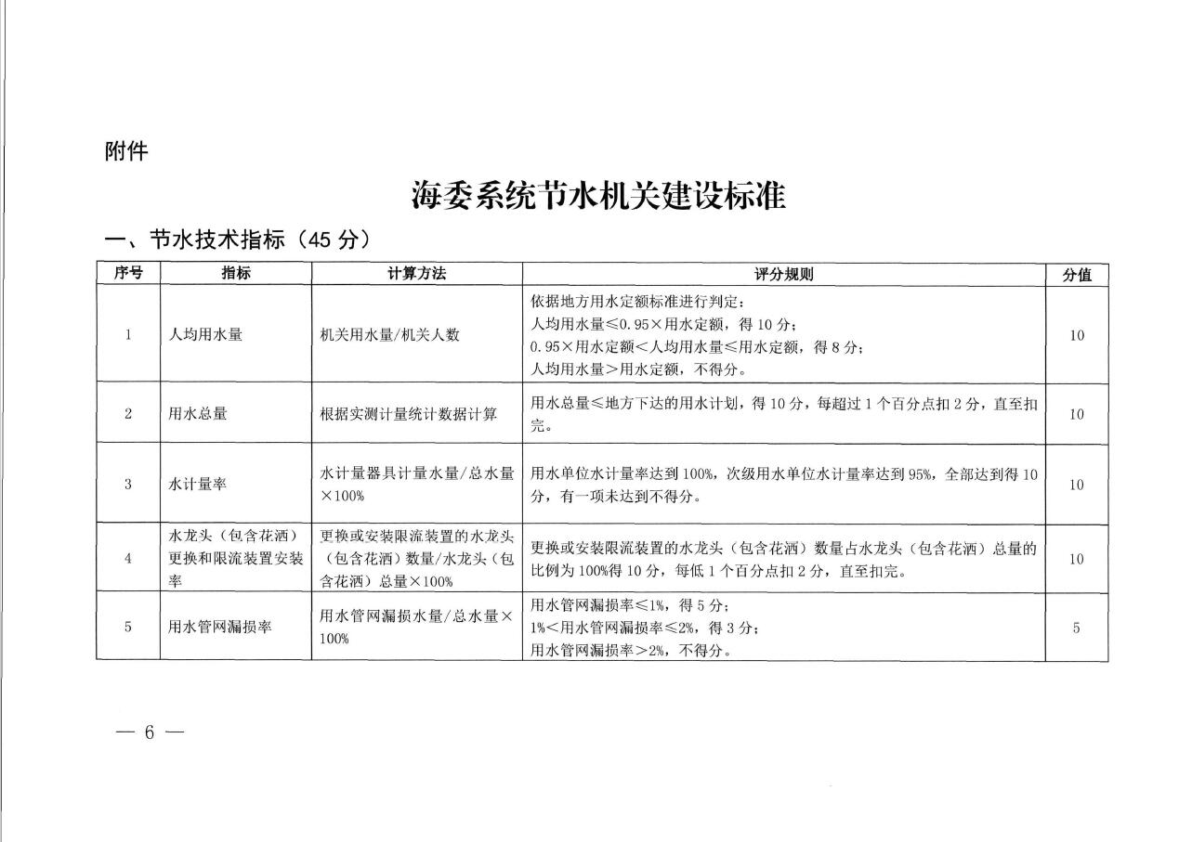
建设标准

Slide 26
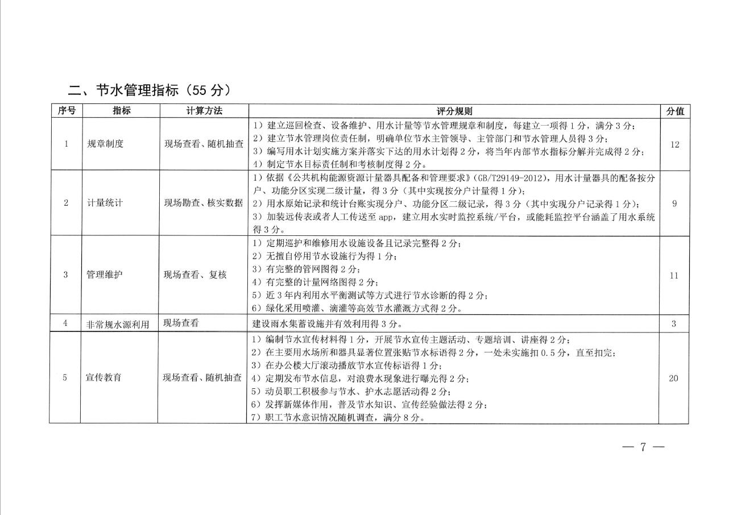

Slide 27
主要建设内容
（一）管理措施
1. 建立组织机构，明确岗位职责
2. 完善节水管理制度，实行精细化管理
3. 强化节水宣传教育，营造良好节水氛围

Slide 28
主要建设内容
（二）技术措施
1. 强化用水监控，提高精细化管理水平
2. 开展节水改造，加强节水设施建设
3. 利用非常规水，提升水资源利用效率

Slide 29
第三部分
漳卫南局机关节水机关建设工作开展情况

Slide 30
漳卫南局机关节水机关建设工作开展情况
2020年3月以来，漳卫南局按照海委统一部署，发扬“刀刃向内、自我革新”的精神，迅速行动，在全局系统启动节水机关建设，力争在11月20日前将漳卫南局局机关、11个二级管理单位、35个三级管理单位全部建成节水机关，实现节水机关建设全覆盖。

Slide 31
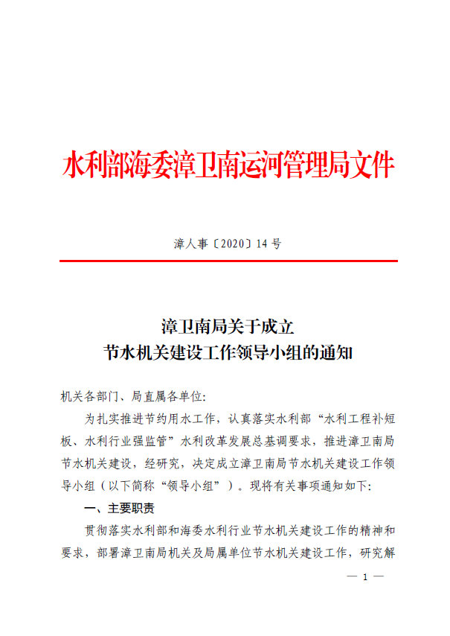
漳卫南局机关节水机关建设工作开展情况
成立漳卫南局节水机关建设工作领导小组，由漳卫南局局长张永明任组长，分管水资源和后勤服务工作的副局长付贵增任副组长，成员包括办公室、财务处、水资源处、水文处、综合事业处、后勤服务中心等部门主要负责人。

Slide 32
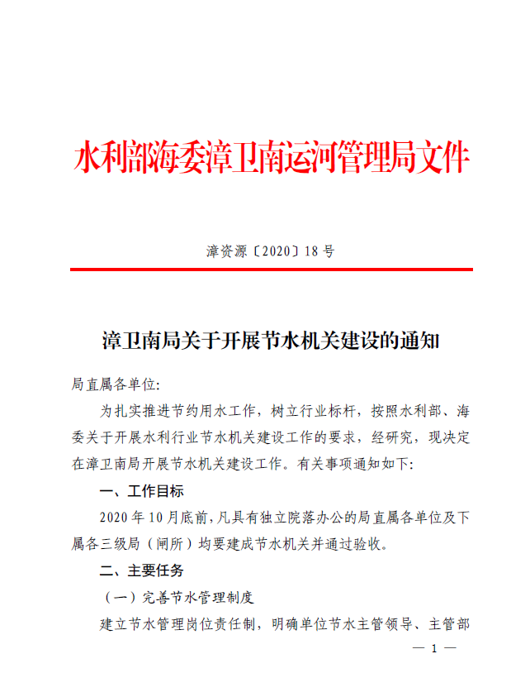
漳卫南局机关节水机关建设工作开展情况
印发《漳卫南局关于开展节水机关建设的通知》（漳资源〔2020〕18号），制定漳卫南局局属单位节水机关建设标准，对节水机关建设工作提出明确要求。

Slide 33
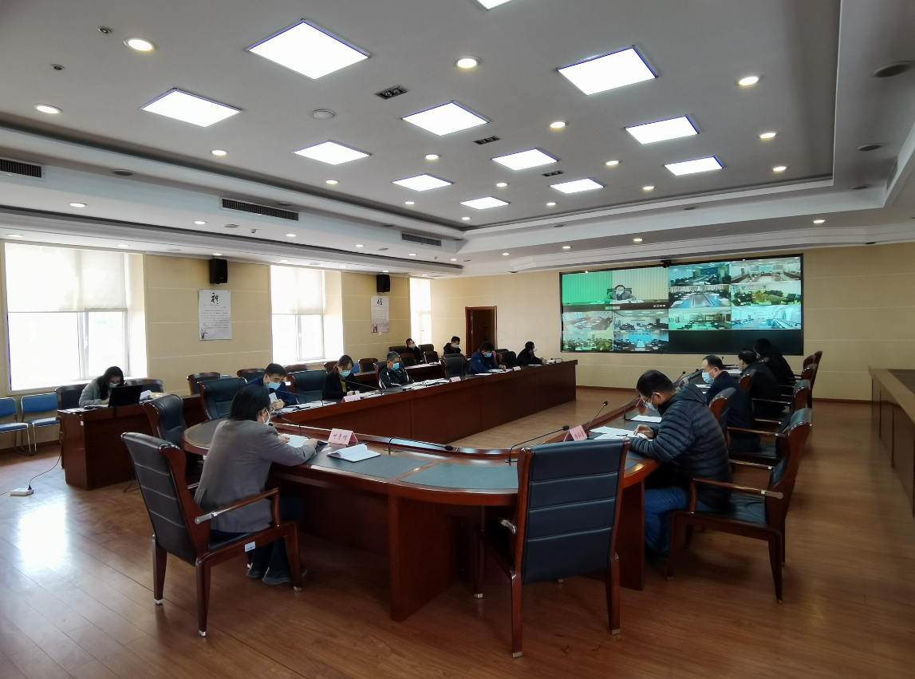
漳卫南局机关节水机关建设工作开展情况
3月27日，组织召开漳卫南局节水机关建设部署会议，传达节水机关建设的工作要求，明确局属各单位建设任务及完成时限，全面启动节水机关建设工作。

Slide 34
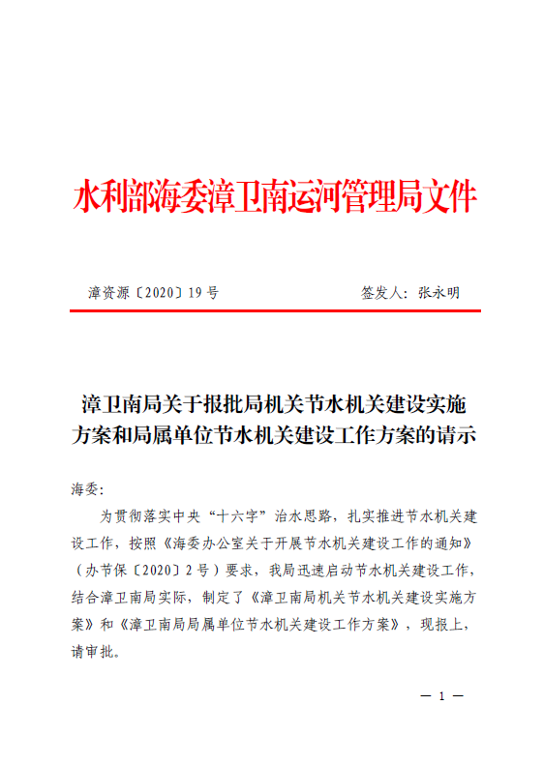
漳卫南局机关节水机关建设工作开展情况
切实摸排漳卫南局机关用水现状和用水设施设备情况，精打细算，科学谋划节水改造项目，拟定《漳卫南局机关节水机关建设实施方案》，经漳卫南局节水机关建设工作领导小组和局长办公会审议通过后报送海委。

Slide 35
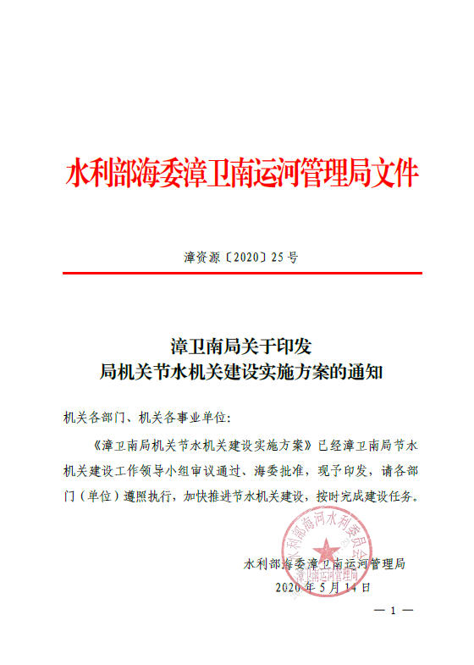
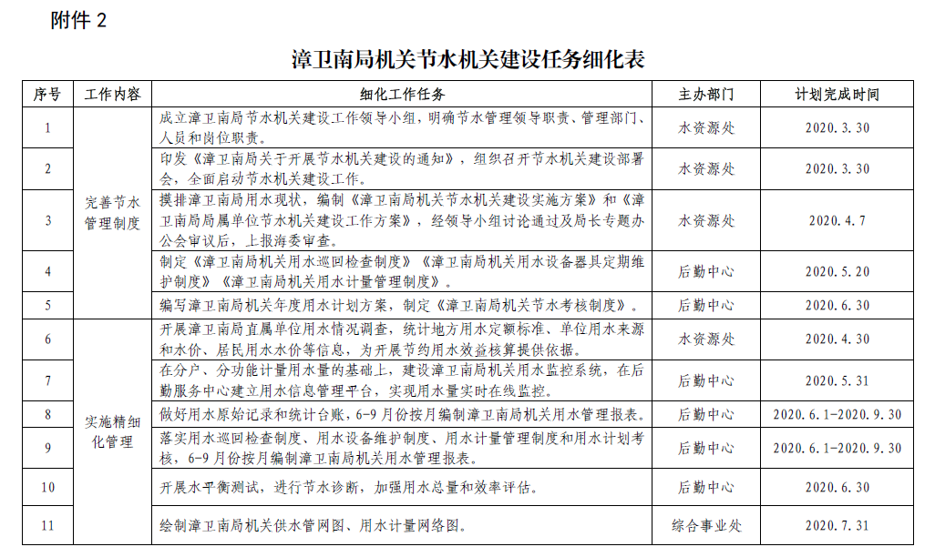
漳卫南局机关节水机关建设工作开展情况
《方案》按照工作内容对建设任务进行了细化，细分为29项具体任务，明确了责任部门和完成时限。

Slide 36
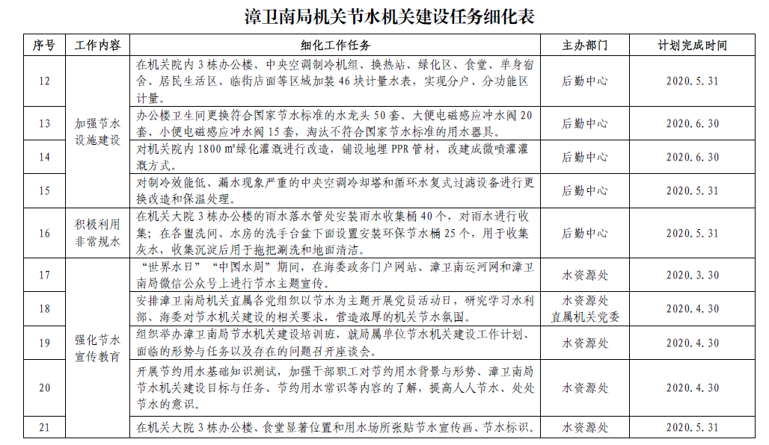
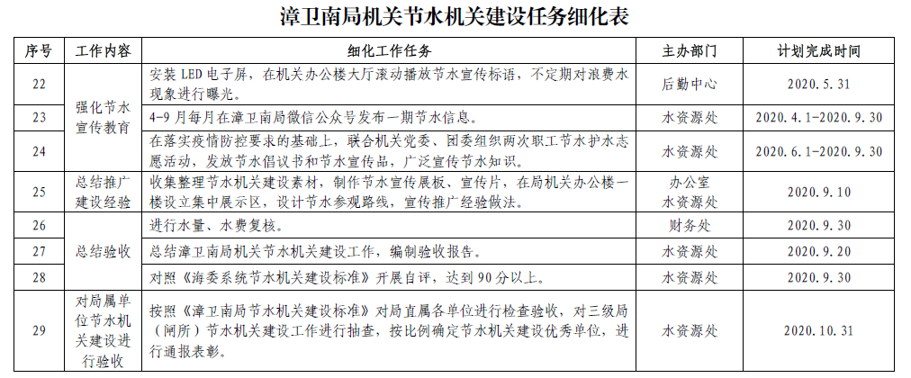
漳卫南局机关节水机关建设工作开展情况

Slide 37
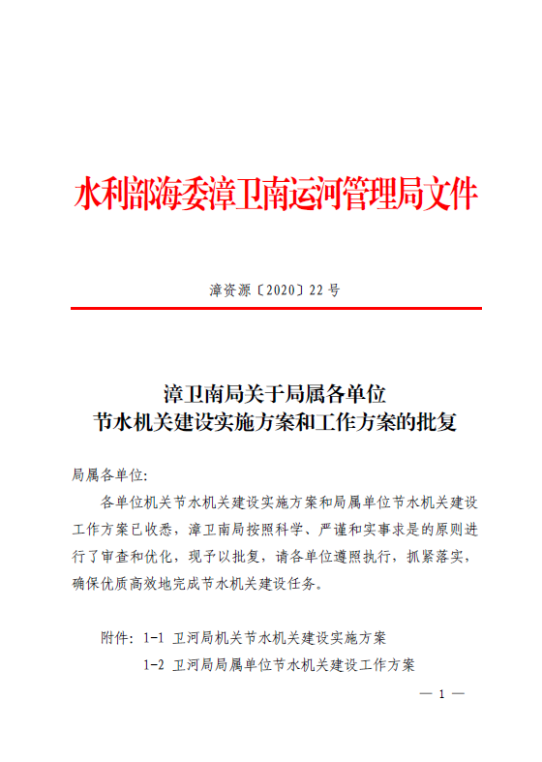
漳卫南局机关节水机关建设工作开展情况
按照科学、严谨和实事求是的原则，根据局属各单位实际情况，对局属各单位上报的节水机关建设实施方案及局属单位节水机关建设工作方案进行审查和优化，并以《漳卫南局关于局属各单位节水机关建设实施方案和工作方案的批复》（漳资源〔2020〕22号）进行批复。

Slide 38
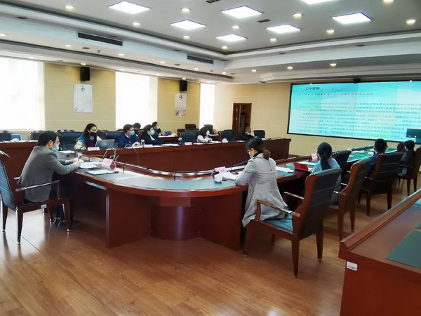
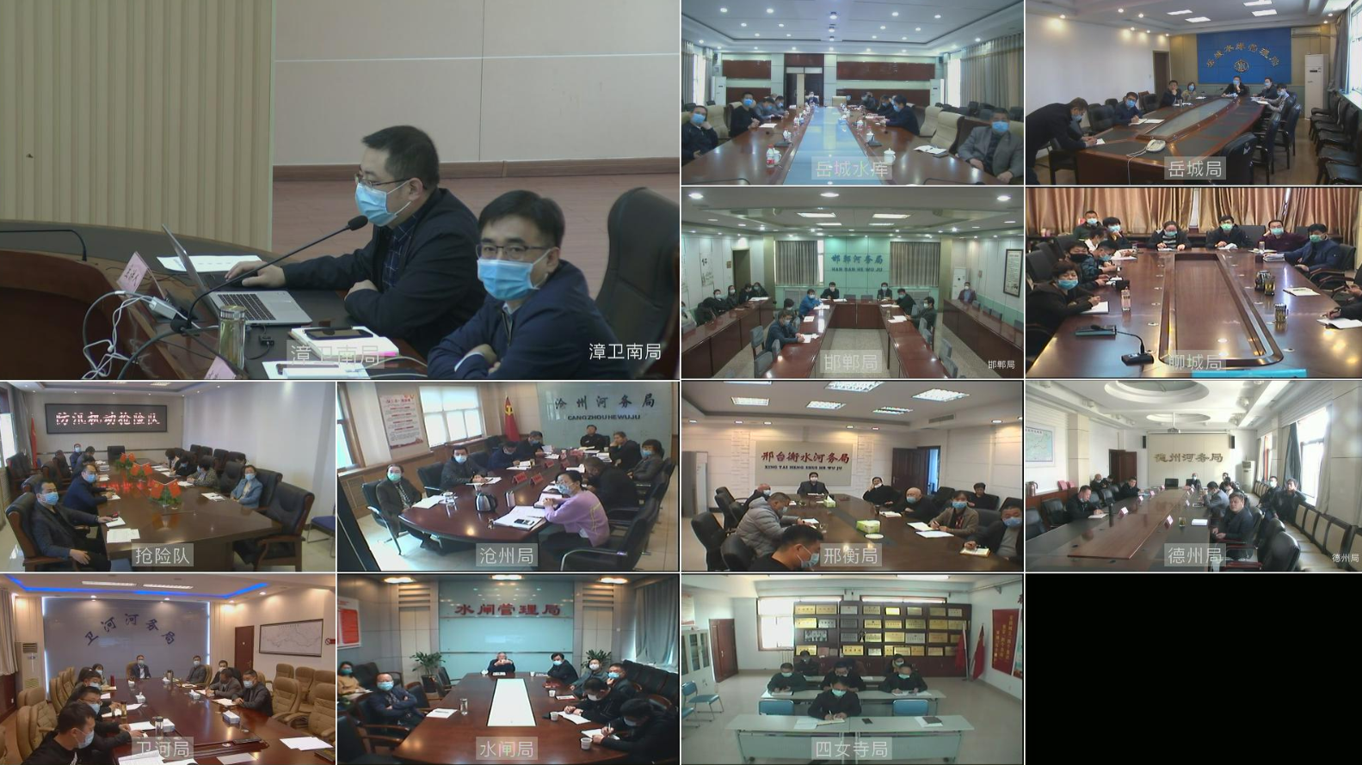
漳卫南局机关节水机关建设工作开展情况
4月初，组织举办漳卫南局节水机关建设视频培训，普及节水机关建设的意义、面临的形势和任务、节水机关建设工作计划，并在培训班上进行了节水基础知识测试。全局共270余人参加培训。

Slide 39
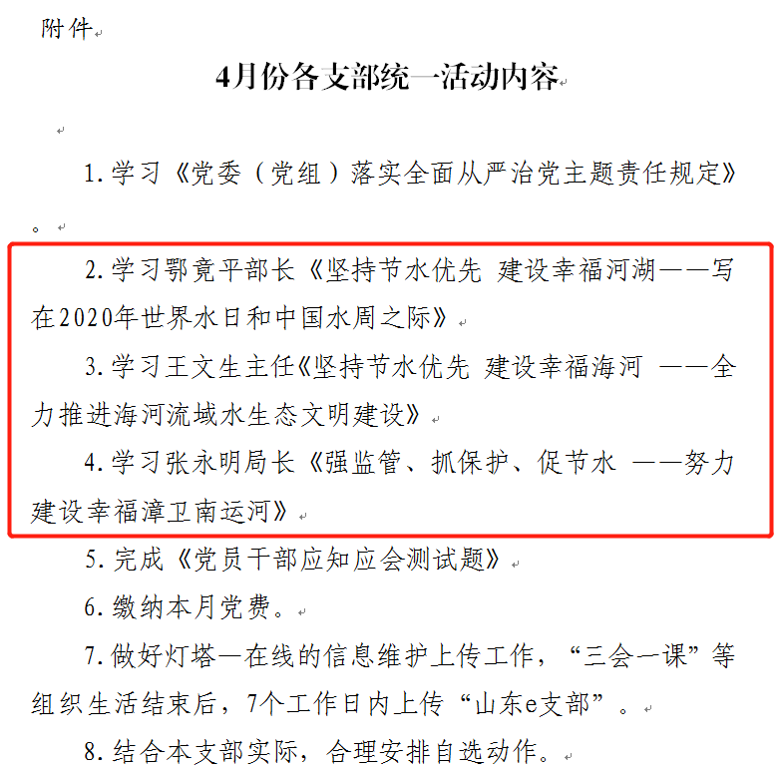
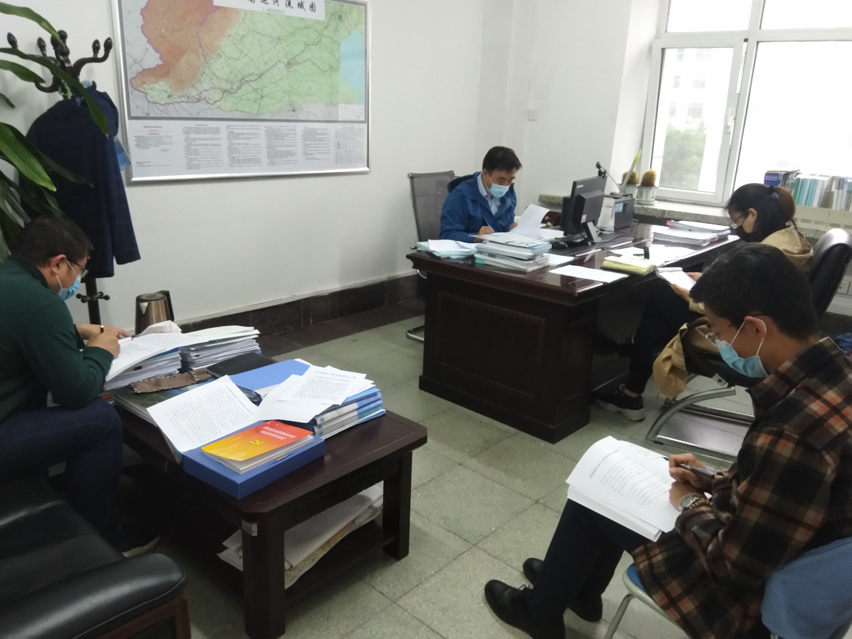
漳卫南局机关节水机关建设工作开展情况
安排漳卫南局机关直属各党组织以节水为主题开展4月份党员活动日，营造浓厚的机关节水氛围，研究学习水利部、海委对节水机关建设的相关要求。

Slide 40
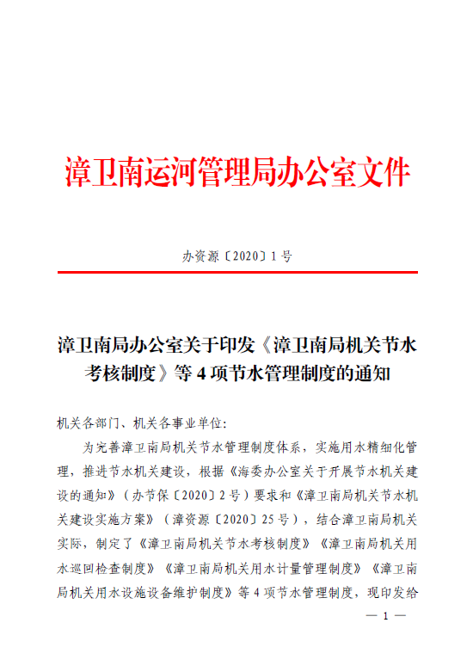
漳卫南局机关节水机关建设工作开展情况
制定了《漳卫南局机关节水考核制度》《漳卫南局机关用水巡回检查制度》《漳卫南局机关用水计量管理制度》《漳卫南局机关用水设备维护制度》等4项节水管理制度，实施用水精细化管理。

Slide 41
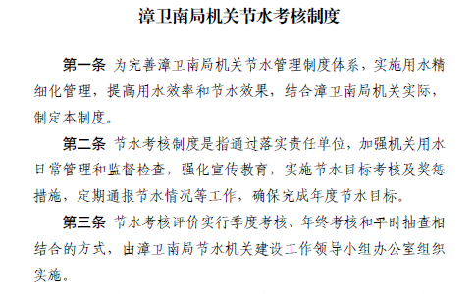
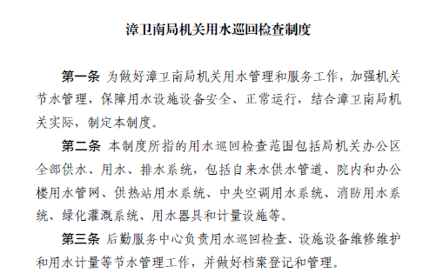
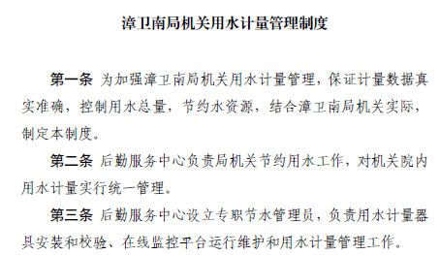
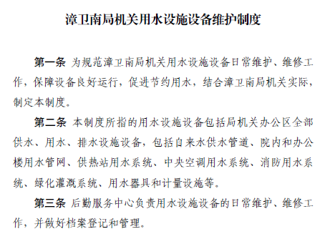
漳卫南局机关节水机关建设工作开展情况

Slide 42
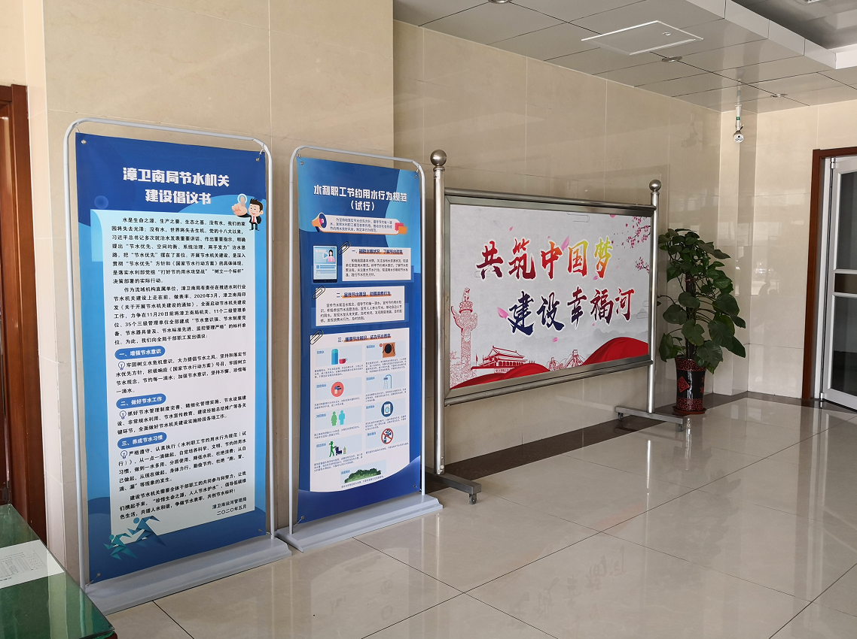
漳卫南局机关节水机关建设工作开展情况
加强宣传教育，营造浓厚氛围。制作、发放节水宣传材料，在办公楼大厅、会议室和食堂张贴节水宣传图画和节水标语，在漳卫南运河网设立节水机关建设专题，每月在漳卫南局公众号发布节水机关建设情况，开展节水征文等活动，多渠道宣传节约用水理念，营造浓厚的节水氛围，在点滴细微处体现节水。

Slide 43
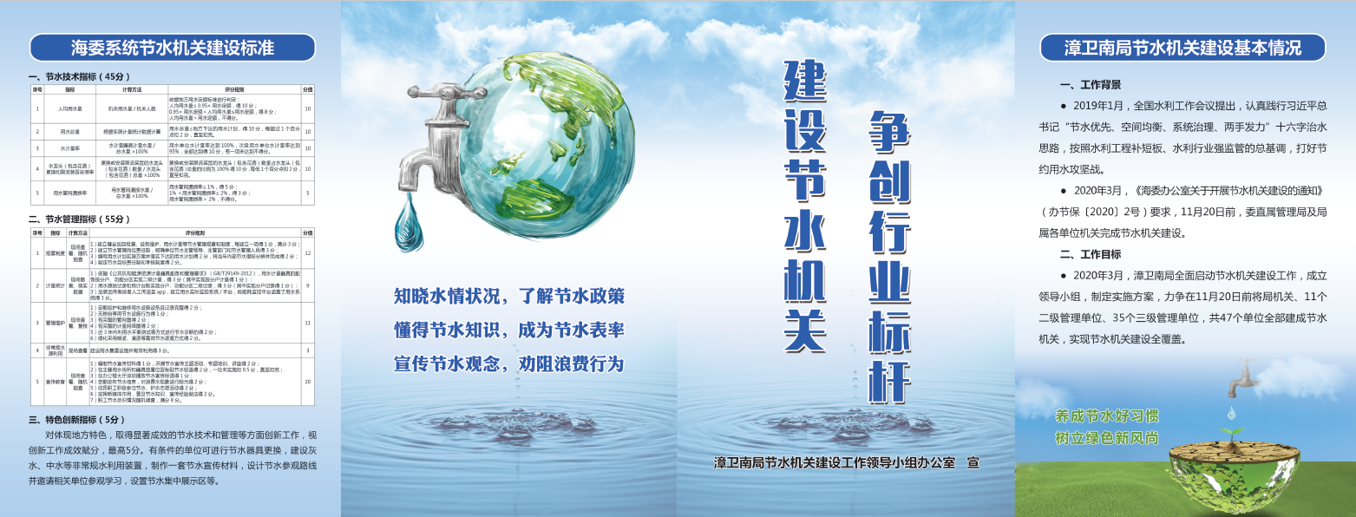
漳卫南局机关节水机关建设工作开展情况
制作漳卫南局节水宣传材料

Slide 44
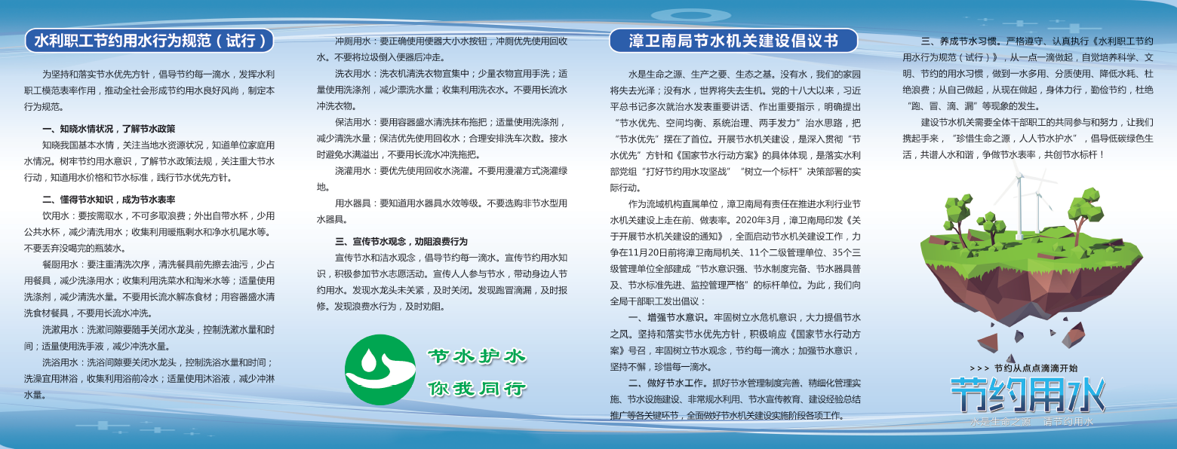
漳卫南局机关节水机关建设工作开展情况
制作漳卫南局节水宣传材料

Slide 45
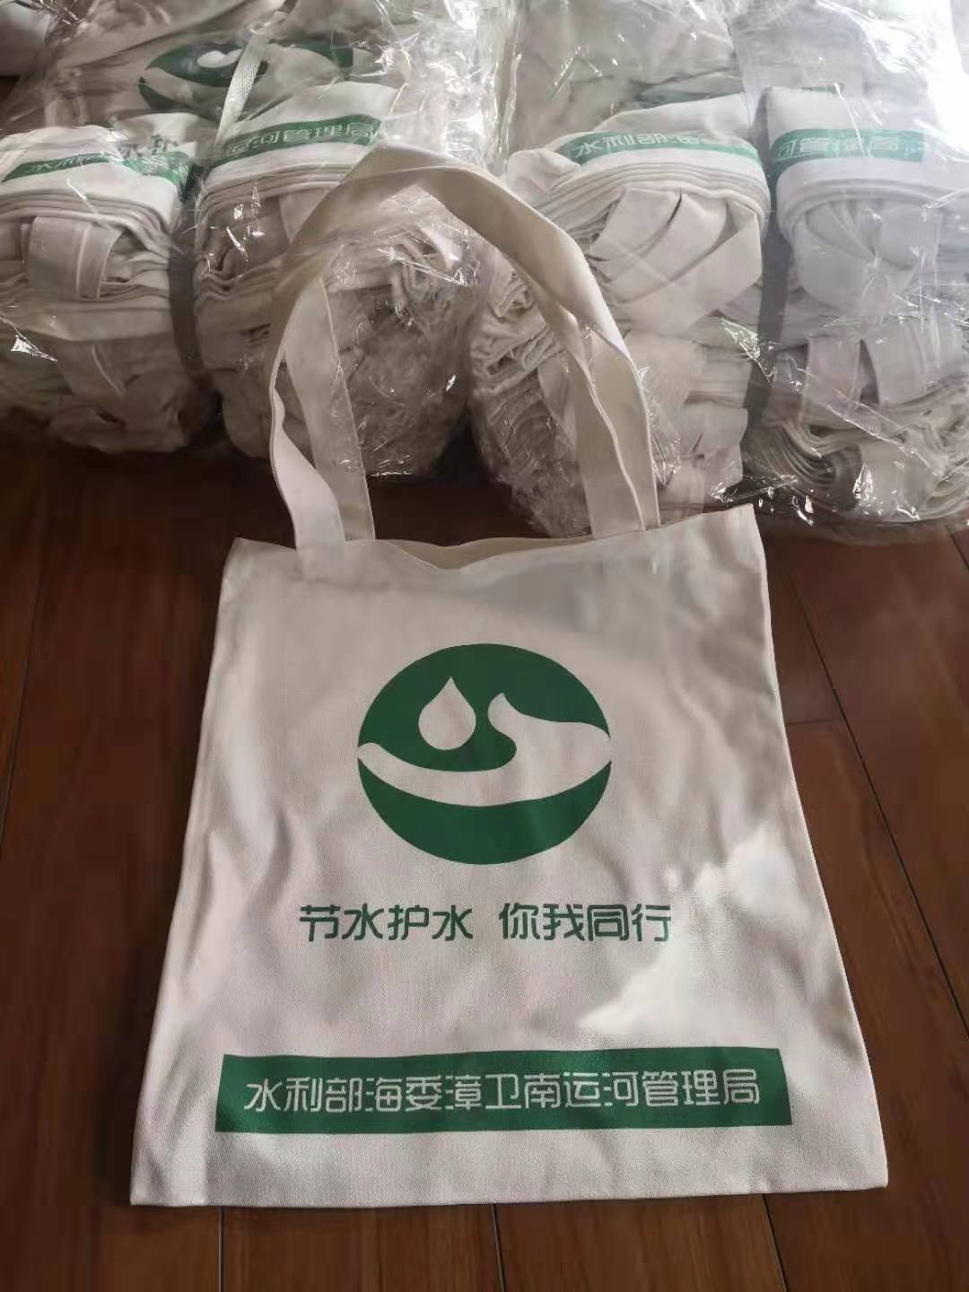

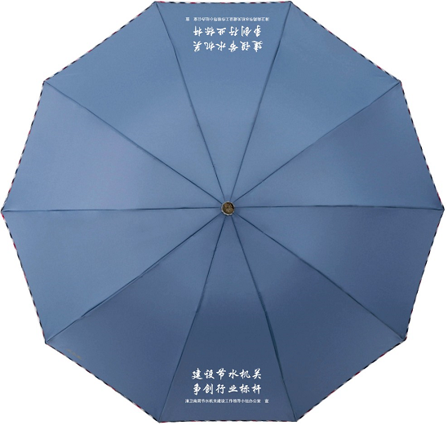
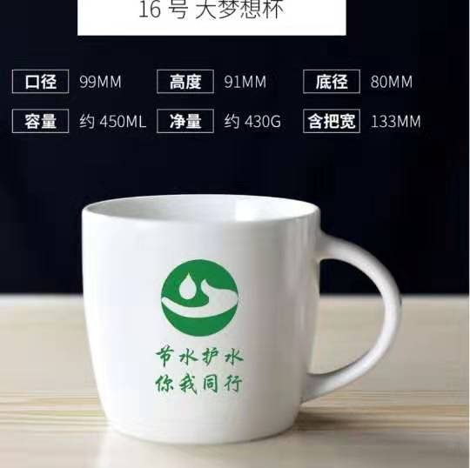
漳卫南局机关节水机关建设工作开展情况
发放节水宣传品

Slide 46
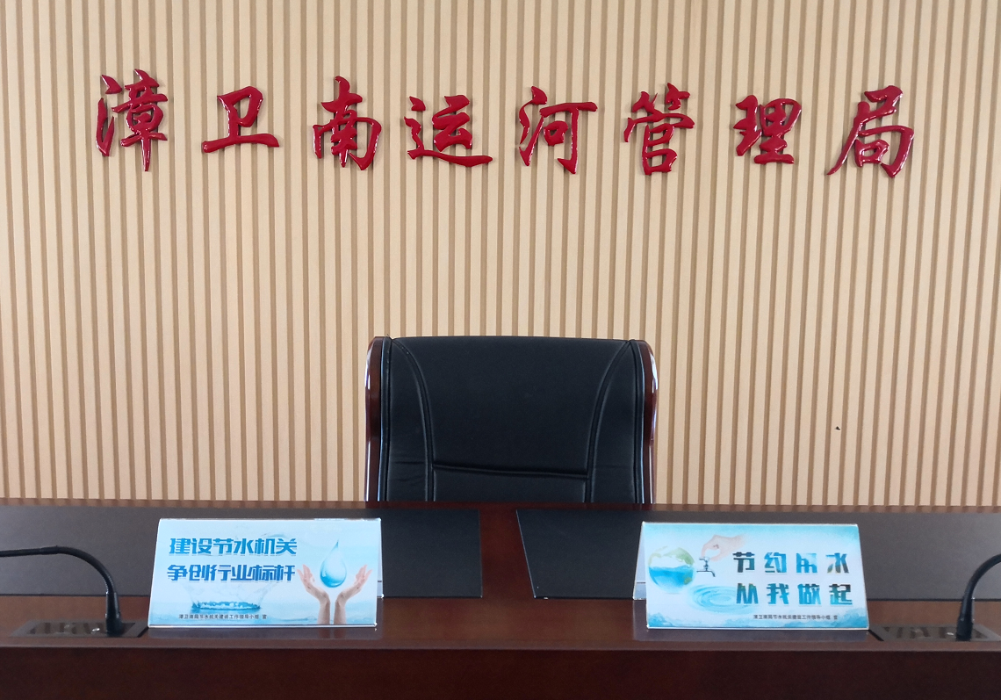
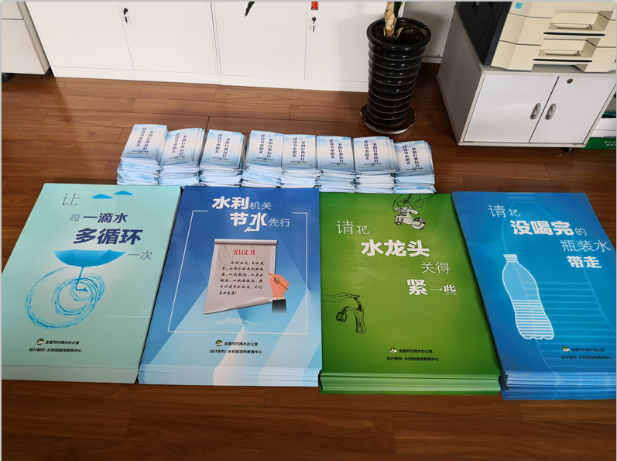
漳卫南局机关节水机关建设工作开展情况

Slide 47
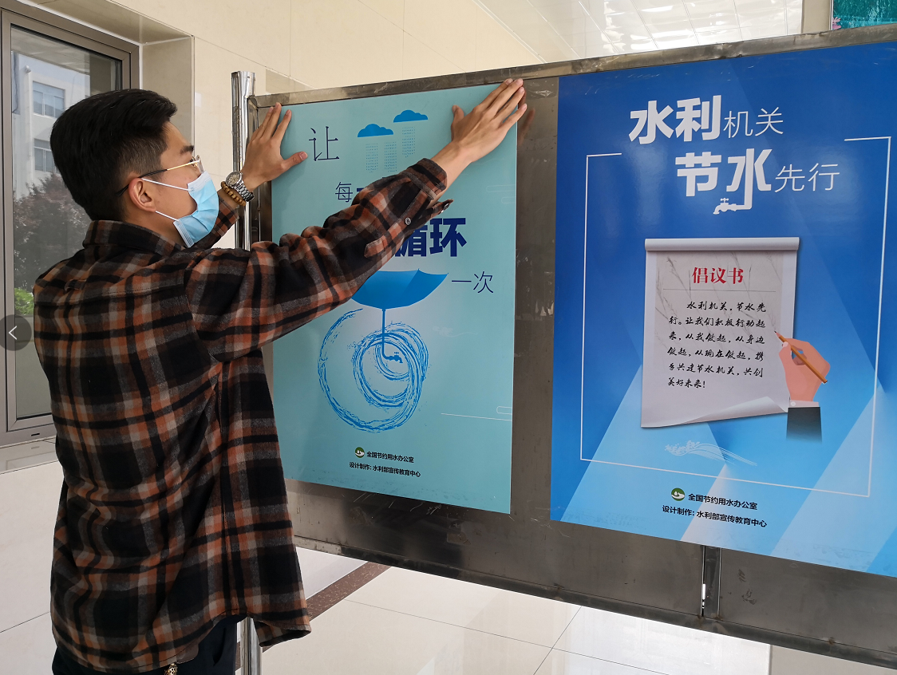
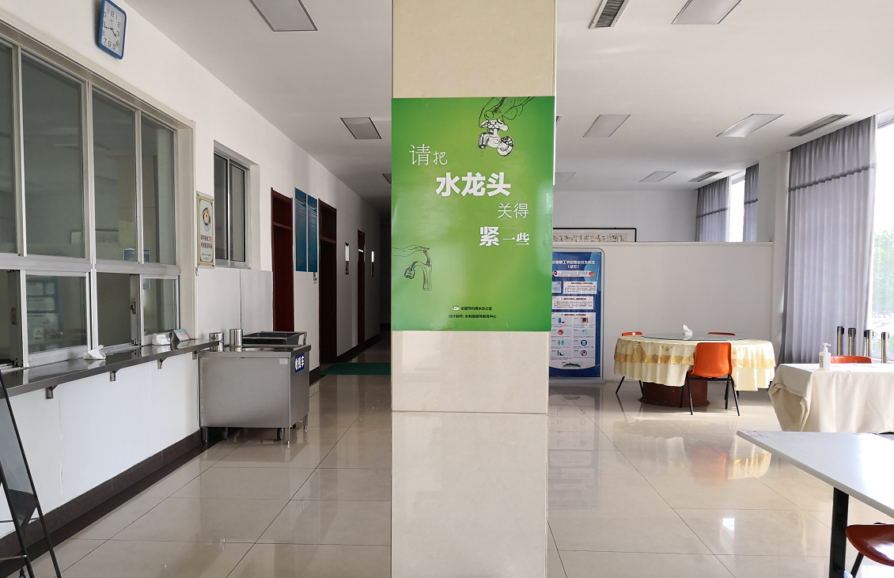
漳卫南局机关节水机关建设工作开展情况

Slide 48



漳卫南局机关节水机关建设工作开展情况

Slide 49
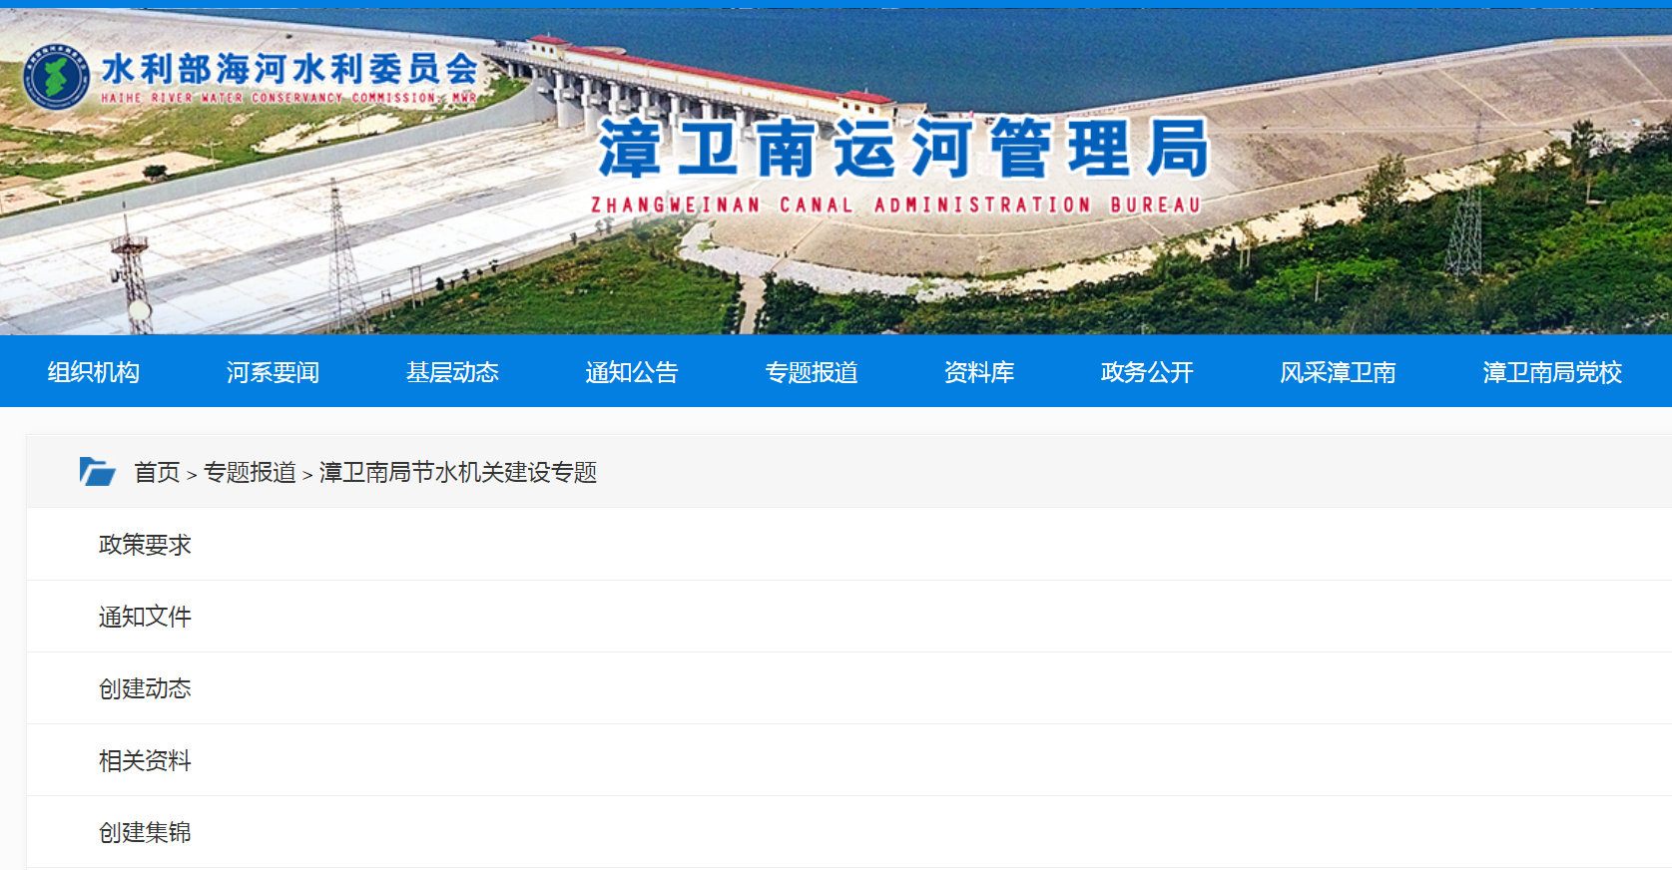
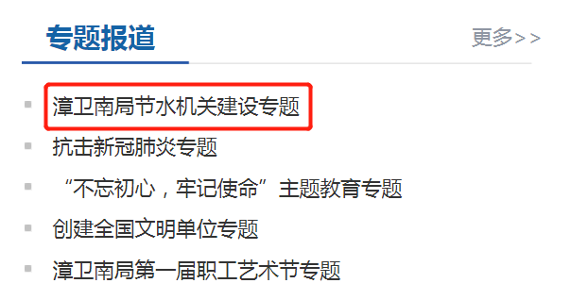
漳卫南局机关节水机关建设工作开展情况

Slide 50
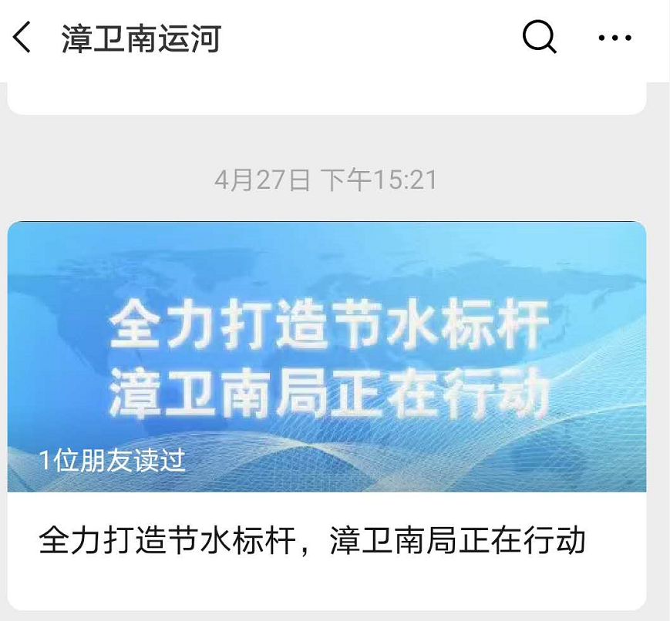
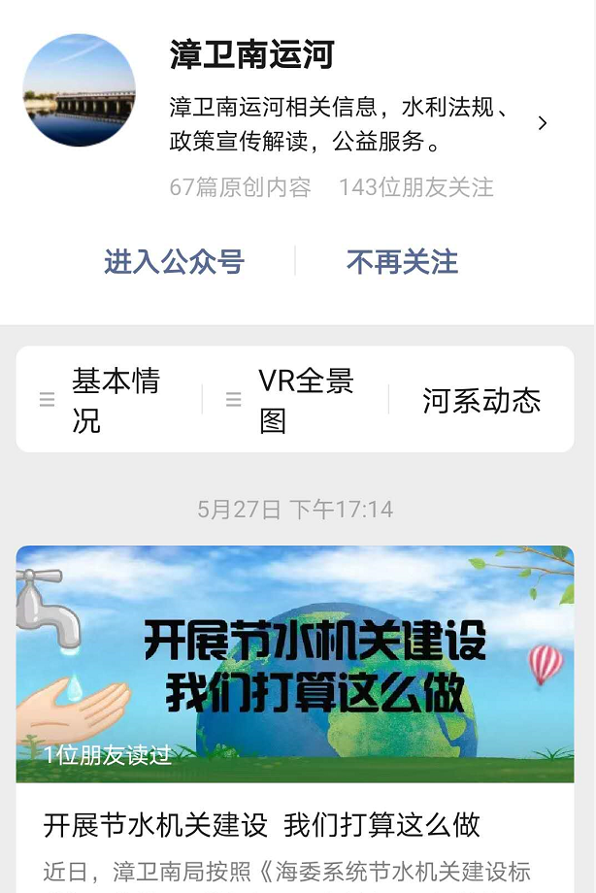

漳卫南局机关节水机关建设工作开展情况

Slide 51
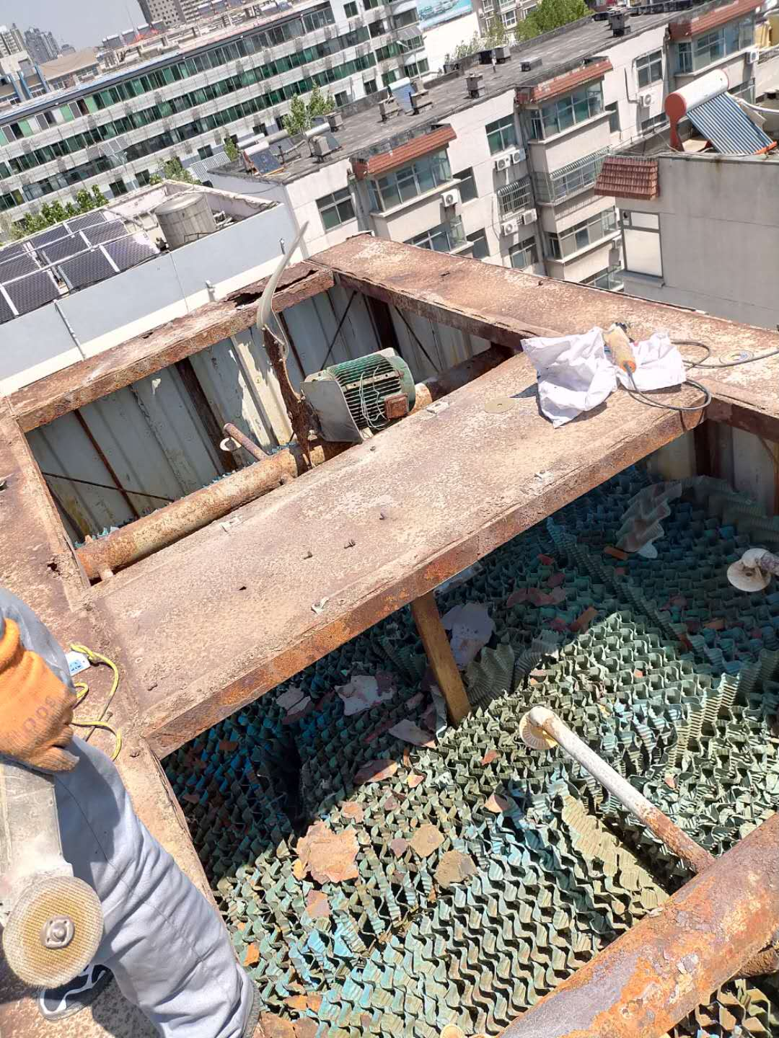
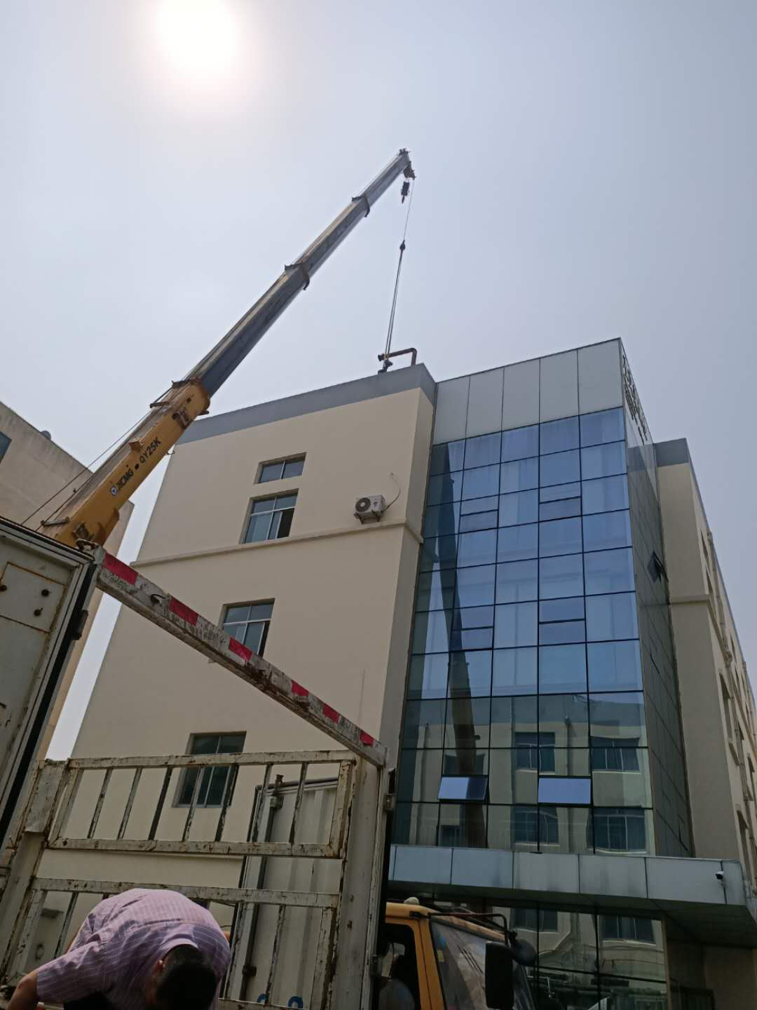
漳卫南局机关节水机关建设工作开展情况
5月份， 对设备老化出现严重漏水的中央空调冷却塔进行更新改造

Slide 52
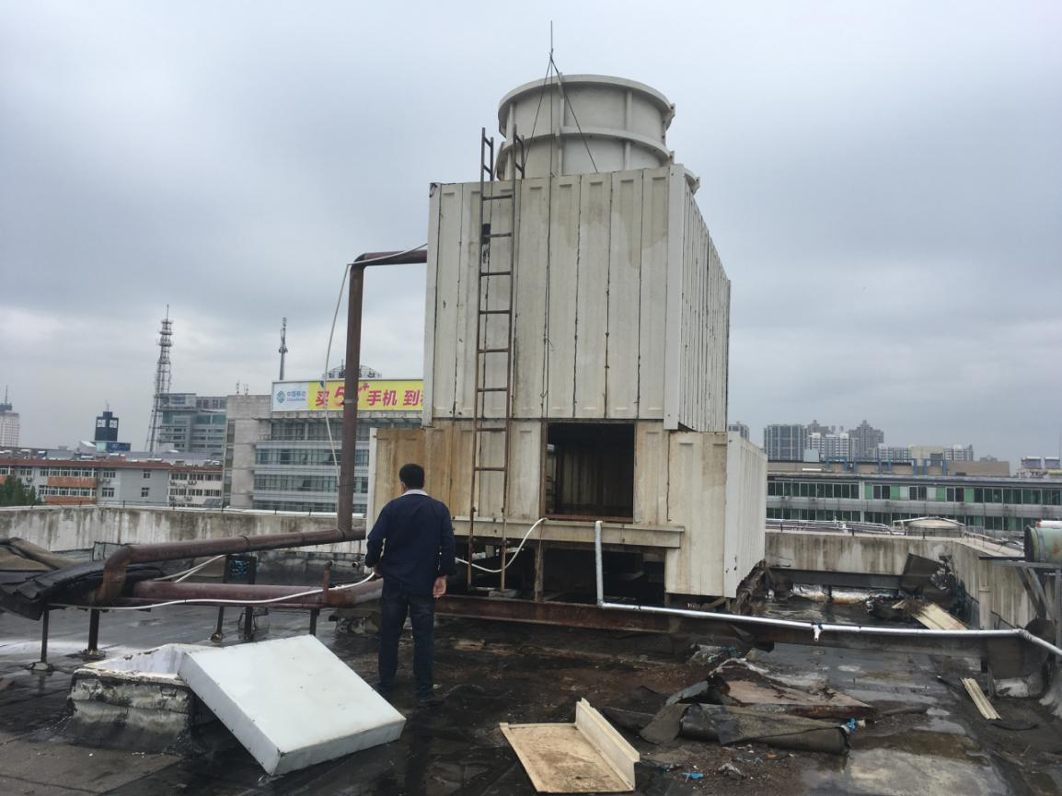
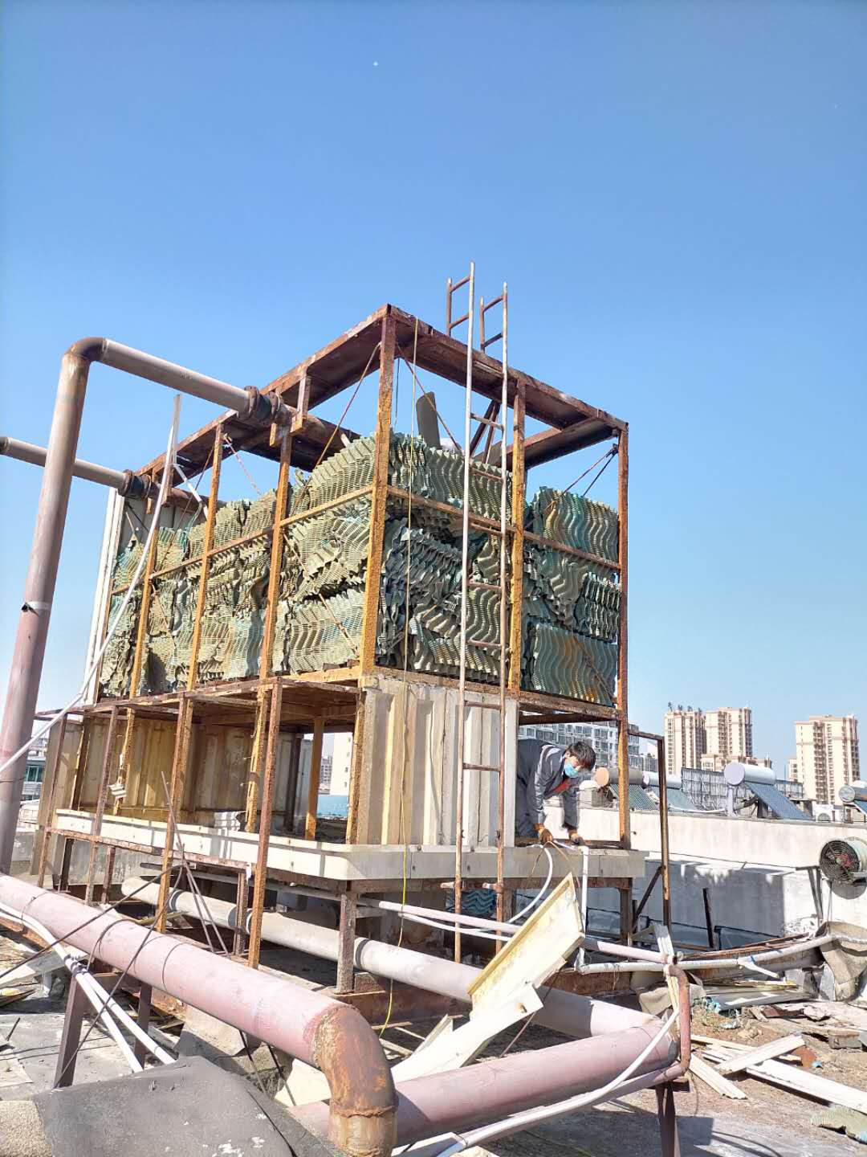
漳卫南局机关节水机关建设工作开展情况
旧冷却塔拆除前
旧冷却塔拆除中

Slide 53
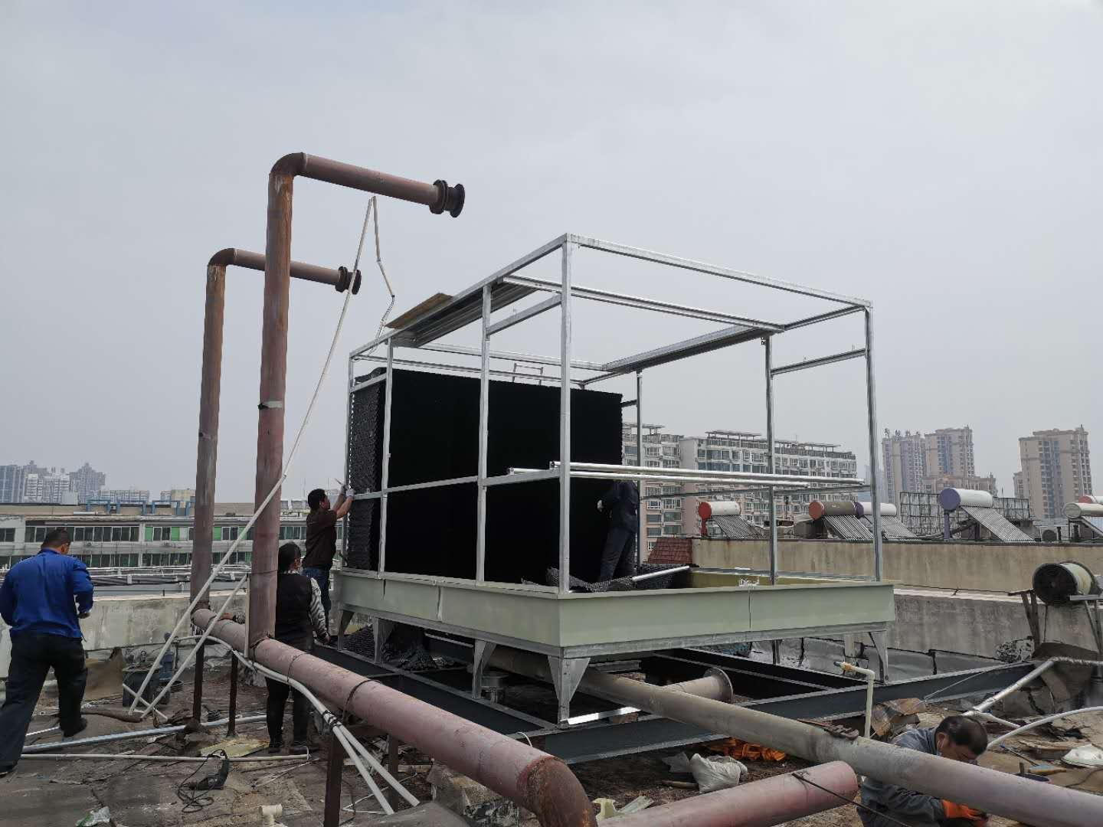
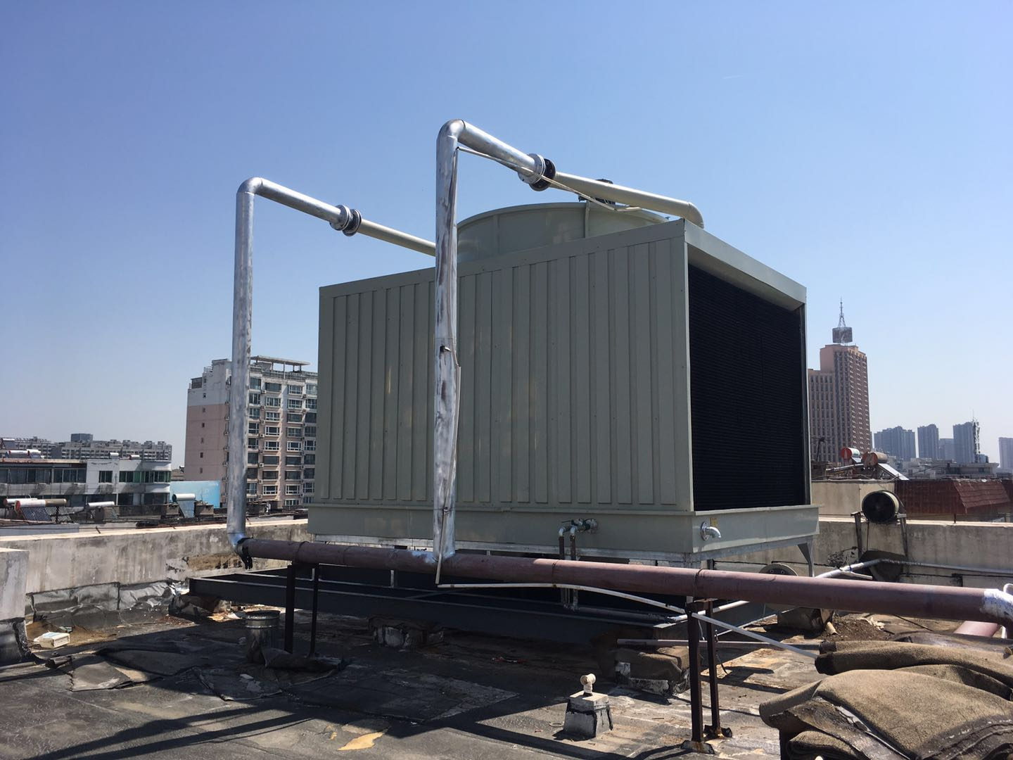
漳卫南局机关节水机关建设工作开展情况
新冷却塔安装中
新冷却塔安装完成

Slide 54
漳卫南局机关节水机关建设工作开展情况
局机关下一步工作计划
1. 按照新冠肺炎疫情防控要求，择机开展节水“进社区”“进校园”等志愿活动。
2. 加装计量水表，等实现分户、分区计量。
3. 更换节水型卫生器具和限流装置的水龙头、花洒。
4. 设置雨水收集桶，有效利用非常规水。
5. 改建节水型绿化灌溉，将现有大水漫灌方式改建为喷灌方式。
6. 开展水平衡测试，绘制完整的用水管网图、计量网络图。
7. 建设用水监控平台，建立用水原始记录和电子台账，严格落实用水管理制度。
8. 建设完成后，8月份稳定运行1个月；9月份进行自评，编制验收报告，向海委提出验收申请；10月份组织对局属单位进行验收；11月20日前编制总结报告。

Slide 55
第四部分
存在的问题和困难

Slide 56
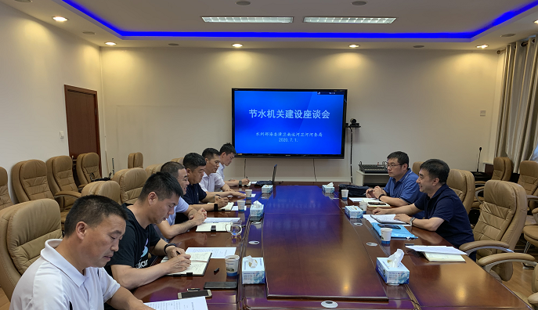
存在的问题和困难
（一）基础条件薄弱
漳卫南局下设卫河、邯郸、聊城、邢台衡水、德州、沧州6个河务局和岳城水库管理局、四女寺枢纽工程管理局、水闸管理局、防汛机动抢险队、德州水电集团公司共11个二级管理机构，二级管理机构沿河按行政区划共设35个三级管理单位，分布于河北、山东、河南3省10市28个县（市）。
漳卫南局节水机关建设工作时间紧、任务重、单位多，大部分单位存在人均用水量较高、用水管理粗放、缺乏节水设施、节水宣传力度小等问题。部分单位由于地处乡镇，使用地下水，未安装水表，基础条件十分薄弱。

Slide 57

存在的问题和困难
（二）检查中发现的共性问题
6月份，水资源处组织人员对局属单位节水机关建设工作进展情况进行了检查，检查中发现部分单位存在定位不清、进展缓慢等问题，与建设要求存在较大差距。
1.对建设节水机关定位不清楚。水利行业节水机关建设的目标定位是向同类型的公共机关提供可展示、可复制的节水措施，为同类机关节水建设提供可借鉴的参考示范，节水措施要因地制宜、务实可行，做到真节水，而不是应付差事。
2. 对单位用水现状不了解，没有摸清家底，未能针对性地开展工作。建设节水机关要了解单位每个用水的地方、用水的环节和职工用水习惯，把问题分析透、解决好。
3. 各单位虽然制定了实施方案，但部分单位未能按照时间要求完成各项建设任务，仅开展了节水宣传和培训，未建立节水制度，未进行节水器具、设施改造。

Slide 58
存在的问题和困难
（三）下一步工作措施
节水惜水，刻不容缓。下一步，漳卫南局将根据节水机关建设计划，继续稳步推进节水机关建设工作。
1. 加强组织领导，狠抓工作落实。强化各建设主体意识，做到层层有人抓，事事有人管，确保建设工作目标没有盲点、措施没有空白点。通过节水机关建设领导小组专题会议或现场办公等形式，及时研究解决各单位在建设工作中遇到的困难和问题。在落实疫情防控工作要求的基础上，不定期到局属各单位调研、指导、督促节水机关建设工作，对各单位建设情况进行通报，评选节水先进单位。

Slide 59
存在的问题
（三）下一步工作措施
2. 紧抓重点任务，力促提质增效。按照有关部署要求，准确把握节水机关建设的定位和主要目的，向节水机关建设标准看齐，紧扣节水管理制度建设、精细化管理、设施建设、非常规水利用、宣传教育、经验总结推广等六方面重点任务展开工作，摸清家底，找差距，补短板，因地制宜完成建设工作。
3. 加强宣传教育，营造浓厚氛围。组织开展干部职工节水意识调查与宣传教育引导工作，让节水真正根植于心、践之于行。引导全体干部职工以主人翁的姿态，积极参与，自觉行动，不断规范用水行为，在点滴细微处体现节水。充分利用传统媒体和新媒体，加强节水机关建设成果展示和经验宣传，达到可展示、可推广的目的。

Slide 60
水利职工节约用水行为规范
知晓水情状况，了解节水政策
懂得节水知识，成为节水表率
宣传节水观念，劝阻浪费行为

Slide 61
谢 谢 ！

